Slide 1
Einführung zum Studium der Katholischen Theologie an der Ludwig-Maximilians-Universität München (LehrAmt)

Slide 2
KATHOLISCHE THEOLOGIE

Slide 3
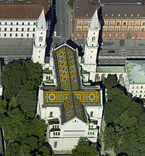
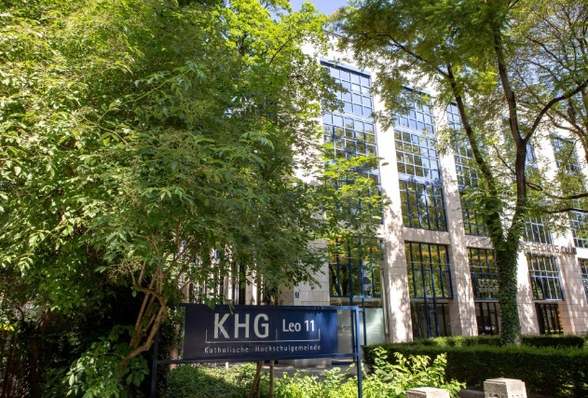
Theologie studieren in München
Fachbibliothek Theologie und Philosophie
Ökumenische Theologie
Universitätskirche St. Ludwig
Katholische Hochschulgemeinde

Slide 4
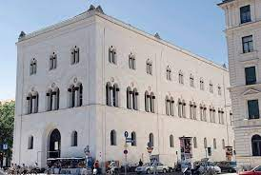
Die Katholisch-Theologische Fakultät an der LMU
Theologicum –
Geschwister-Scholl-Platz 1, 80539 München

Slide 5
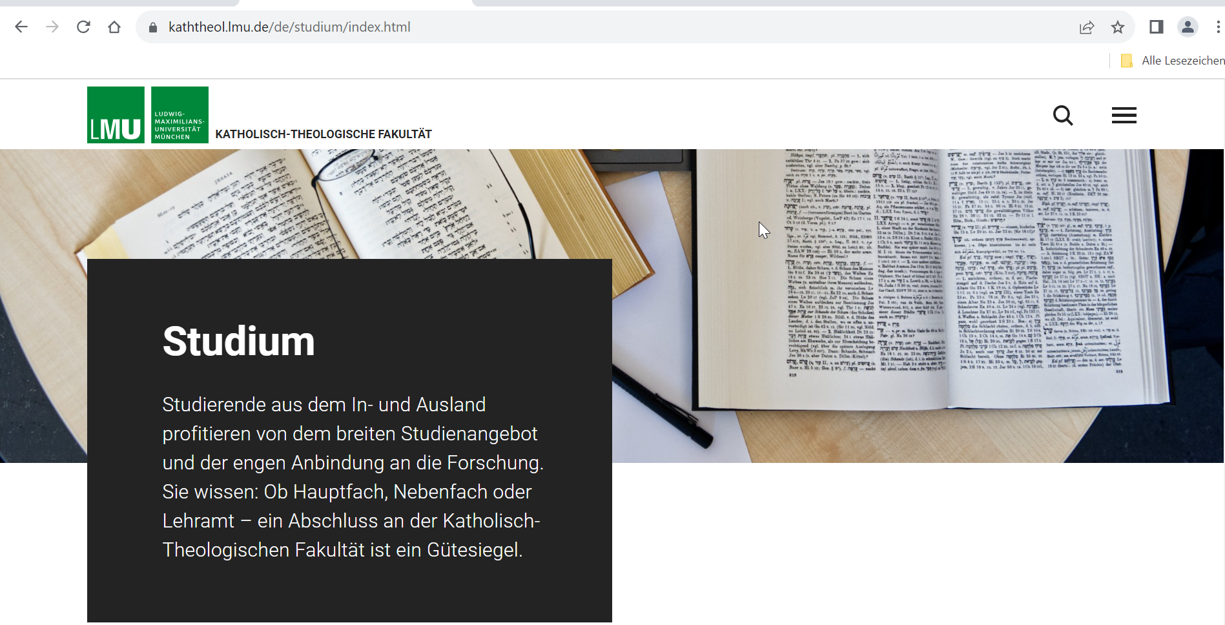
Homepage der Katholisch-Theologischen Fakultät (Studium)

Slide 6
DISZIPLINEN
BIBLISCH
Biblische Einleitung
Altes Testament
Neues Testament
HISTORISCH
Alte Kirchen-geschichte
Mittlere und neuere Kirchengeschichte
Bayerische Kirchengeschichte
SYSTEMATISCH
Dogmatik
Fundamental-theologie
Moraltheologie
Sozialethik
Philosophie
PRAKTISCH
Religionspädagogik und Didaktik des Religionsunterrichts
Pastoraltheologie
Kirchenrecht
Liturgiewissenschaft

Slide 7
Allgemeine Informationen
„Modularisiert“ Studieren
„Ein Modul bezeichnet einen Verbund von thematisch und zeitlich aufeinander abgestimmten Lehrveranstaltungen“.
→ thematisch:
Jedes Modul trägt einen bestimmten Titel. Zu jedem Modul gehört eine festgelegte Anzahl an Veranstaltungen, die inhaltlich zu diesem Titel passen.
→ zeitlich:
Ein Modul erstreckt sich über ein, maximal 2 zusammenhängende Fachsemester.

Slide 8
Beispiel für ein zweisemestriges Modul:
Modul P2: „Einführung in die Biblische Theologie“ (RS, MS, GS)
Lehrveranstaltungen:
„Einleitung in das AT - Grundlegung“
P 2.1; WS; 1. FS
„Einleitung in das NT - Grundlegung“
P 2.2; SoSe; 2. FS
„Einführung in die Biblische Theologie “ Modul P 2
1. FS (WS) „Einleitung in das AT - Grundlegung “ P 2.1 | 2. FS (SoSe) „Einleitung in das NT - Grundlegung “ P 2.2

Slide 9
Zur Struktur des Studiums:
Das Studium folgt dem Prinzip des aufbauenden Lernens.
Zunächst werden Module studiert, die in die einzelnen Fächergruppen der Katholischen Theologie einführen.
Aufbauend dazu sind Module vorgesehen, die Ihr Wissen ergänzen und vertiefen.
Die Module richten sich an den einzelnen Fächergruppen der Theologie aus (Biblisch, Historisch, Systematisch, Praktisch, Fachdidaktik)

Slide 10
Freier Bereich
Der sogenannte „freie Bereich“ ist ein eigener „Punktepool“, der Studierenden die Möglichkeit der Schwerpunktsetzung eröffnet.
Diese Punkte kommen zum Unterrichtsfach hinzu (105; 72 bzw. 66 ECTS-Punkte plus freier Bereich).

Slide 11
Freier Bereich für LA GY und LA RS
Er umfasst für GY 6 ECTS-Punkte, für RS 12 ECTS-Punkte.
Die Punkte können sowohl im Fach Katholische Religionslehre als auch im anderen Unterrichtsfach erworben werden.
Die ECTS-Punkte des freien Bereichs können auch auf beide Fächer verteilt werden.
Die ECTS-Punkte sind formell dem 9. (GY) bzw. 7. (RS) FS zugewiesen. Die ECTS-Punkte können/sollen aber bereits früher im Studium erworben werden.

Slide 12
Freier Bereich für LA MS und LA GS
Der sogenannte „freie Bereich“ umfasst für das Lehramt GS und MS 6 ECTS-Punkte.
Die Punkte müssen im Unterrichtsfach Katholische Religionslehre erworben werden. 66 ECTS-Punkte plus 6 ECTS-Punkte im freien Bereich.
Die ECTS-Punkte sind formell dem 7. FS zugewiesen. Die ECTS-Punkte können aber bereits früher im Studium erworben werden. Empfehlung ab dem 5. FS.

Slide 13
Besonderheit Begleitseminar für Lehramt GY und RS:
Wer sein studienbegleitendes fachdidaktisches Praktikum im Fach Religion absolviert, muss dazu verpflichtend ein Begleitseminar besuchen. Dieses ist im sogenannten freien Bereich (GY = WP 2; RS = WP 3) wählbar.
Das Begleitseminar kann nur parallel zum Praktikum absolviert werden! Das Begleitseminar ist zwar im freien Bereich (GY = 9. FS; RS = 7. FS) verankert, gewählt werden muss es aber dann, wenn das Praktikum absolviert wird. Hier muss ggf. eine Abweichung vom Studienplan vorgenommen werden!

Slide 14
Besonderheit Begleitseminar für Lehramt MS und GS:
Das studienbegleitend fachdidaktische Praktikum (auch im Rahmen des Intensivpraktikums) ist im Unterrichtsfach abzulegen. Dazu muss ein Begleitseminar besucht werden, welches in Modul P 4 (3. FS) vorgesehen ist.
Das Begleitseminar kann nur parallel zum Praktikum absolviert werden! Es wird sowohl im WS als auch im SoSe angeboten.
Das Begleitseminar ist zwar in P4 im 3. FS verankert, gewählt werden muss es aber dann, wenn das Praktikum absolviert wird. Hier muss ggf. eine Abweichung vom Studienplan vorgenommen werden!

Slide 15
EWS/GWS – nur relevant für MS und GS
Im Rahmen des Erziehungswissenschaftlichen Studiums müssen 9 ECTS-Punkte im Bereich „gesellschaftswissenschaftliche Studienanteile“ erworben werden.
Wer MS oder GS studiert und Religion als Unterrichtsfach gewählt hat, muss mindestens 2 verschiedene abstrakte Lehrveranstaltungen (= 6 ECTS-Punkte) aus dem Angebot der Katholischen Religionslehre besuchen!
Die übrigen 3 ECTS-Punkte können auch in einem anderen anbietenden Fach erworben werden. Bei Interesse können auch alle 9 ECTS-Punkte im Fach Kath. Religion erworben werden.
Angebote finden Sie über die Fakultät 11 (EWS) und die Fakultät.

Slide 16
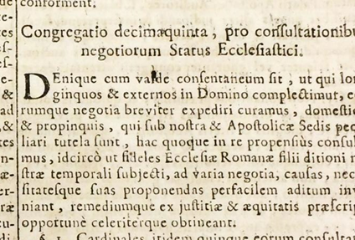
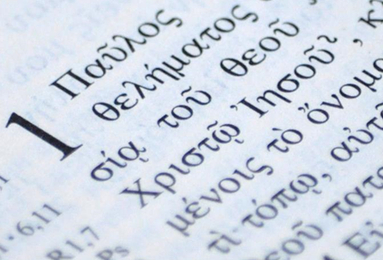
Sprachen
Latein
Altgriechisch
Hebräisch
(LA GY)
(LA GY)

Slide 17
Spracherwerb für Lehramt Gymnasium:
Folgende Sprachen müssen bis zur Anmeldung zum Staatsexamen nachgewiesen werden:
Latein (Latinum oder universitäre Prüfung)
Altgriechisch (Graecum oder universitäre Prüfung)
Für Altgriechisch können ECTS-Punkte vergeben werden.
Fehlende Sprachkenntnisse können u.a. über Sprachkurse an der Katholisch-Theologischen Fakultät nachgeholt werden.
Bei Belegung eines außeruniversitären Sprachkurses ist eine Anerkennung durch den Studiendekan erforderlich.
 Studierende des Lehramt RS, MS und GS müssen für Kath. Religionslehre keine Sprachkenntnisse nachweisen.

Slide 18
Für den Erwerb des Latinums werden keine ECTS-Punkte vergeben.
Wer sich Griechisch im Laufe des Studiums aneignet, kann dafür ECTS-Punkte erwerben.
Der freie Bereich sieht ein Modul WP 1 „Sprachkurs Altgriechisch“ vor. Mit Belegen des gesamten Moduls können die erforderlichen Griechischkenntnisse nachgewiesen werden. Mit Bestehen der Prüfungen werden 6 ECTS-Punkte erworben und der freie Bereich abgedeckt.

Slide 19
Studienverlauf(-splan)
Empfohlener Studienverlauf: Der Studienplan spricht zu jedem Modul/ jeder Lehrveranstaltung eine Empfehlung aus, in welchem Fachsemester diese besucht werden sollten. Dies hat keinen verpflichtenden Charakter. Um Studienverzögerungen zu vermeiden und zur Erreichung der Qualifikationsziele wird jedoch (dringend) empfohlen, den Studienverlauf einzuhalten.
Gestaltung des Stundenplans: Mit Hilfe der Übersicht zum Studienverlauf (s. Homepage) kann jedes Semester der Stundenplan erstellt werden.
https://www.kaththeol.uni-muenchen.de/studium/index.html
→ Gleichmäßige Verteilung des „Workload“.
→ Jedem Fachsemester ist abhängig vom Lehramt eine bestimmte Anzahl an Lehrveranstaltungen im Umfang von exakt 12, 9 oder 6 ECTS-Punkten zugeordnet.
→ Die Lehrveranstaltungen pro Fachsemester werden überschneidungsfrei angeboten.

Slide 20
Werden weniger Lehrveranstaltungen besucht und Prüfungen abgelegt, als vorgesehen:
Müssen diese auf ein späteres Semester (Folgejahr) geschoben werden.
Bedeutet dies einen entsprechend höheren Workload in einem späteren
Fachsemester (z.B. 12 Punkte + x).
Kann dies zu einer Verzögerung/Verlängerung Ihres Studiums führen.
Kann die Überschneidungsfreiheit von Lehrveranstaltungen nicht gewährt
werden.
→ Überschneidungsfreiheit gilt nur für die Lehrveranstaltungen eines
Fachsemesters.

Slide 21
Vorziehen von Modulen/Veranstaltungen
Das Studium folgt grundsätzlich dem aufbauenden Lernen. Ziehen Sie Module/Veranstaltungen vor, kann es sein, dass Sie nicht den notwendigen Wissensstand haben.
Wenn Sie „schneller“ studieren wollen/müssen, nehmen Sie bitte Kontakt mit der Studienberatung auf.
Achten Sie auf Ihren Workload sowie Ihr Zeitmanagement.

Slide 22
Pflicht- und Wahlpflichtanteile im Studium
Auf Modulebene:
Das Studium beinhaltet ausschließlich Pflichtmodule.
Diese Module müssen alle absolviert werden.
GY 14 Pflichtmodule
RS 10 Pflichtmodule
GS und MS 11 Pflichtmodule (9 im U-Fach, 2 im freien Bereich).
Auf Veranstaltungsebene:
1. Pflichtlehrveranstaltungen:
Alle Veranstaltungen eines Moduls müssen besucht werden.
Auch zu einer Pflichtlehrveranstaltung kann es ein Mehrfachangebot geben.
Beispiel:
P 1.2 „Einführung ins wissenschaftliche Arbeiten“ WS; 1. FS
Die Veranstaltung P 1.2 muss abgelegt werden, es gibt dazu aber viele gleichwertige Kurse, von denen nur einer besucht werden muss.

Slide 23
2. Wahlpflichtlehrveranstaltungen:
Es sind Module vorgesehen, die sowohl Pflicht- als auch Wahlpflichtlehrveranstaltungen beinhalten.
Am Beispiel für MS und GS Modul P 7:
Die Lehrveranstaltungen P 7.1 und P 7.2 sind verpflichtend zu belegen:
P 7.1: „Grundlegung atl. Exegese und Theologie“
P 7.2: „Jesus von Nazareth“
Zum Modul gehören vier weitere Veranstaltungen, aus denen eine gewählt wird:

Slide 24
Aus den nachstehenden Veranstaltungen P 7.3.1 – P 7.3.4 ist eine Lehrveranstaltung zu wählen:
P 7.3.1: „Seminar Altes Testament 2“
P 7.3.2: „Seminar Neues Testament 2“
P 7.3.3: „Seminar Kirchengeschichte des
Altertums 2“
P 7.3.4: „Seminar Kirchengeschichte des Mittelalters und der Neuzeit 2“

Slide 25
Beispiel: Pflichtmodul P 7 (LA GY) Das Modul muss belegt werden Die Lehrveranstaltungen P 7.1 – P 7.2 müssen belegt werden Aus den Veranstaltungen P 7.3.1 – P 7.3.3 muss eine gewählt werden – die Wahl steht dem Studierenden frei.
P 7.3.1 „Seminar Kirchengeschichte des Altertums 1“ ODER: | P 7.3.2 „Seminar Kirchengeschichte des Mittelalters und der Neuzeit 1“ ODER: | P 7.3.3 „Seminar Bayerische Kirchen-geschichte 1“

Slide 26
Auswahlmöglichkeiten können Sie Ihrem jeweiligen Studienplan entnehmen, den Sie auf der Homepage abrufen oder im Portal LSF einsehen.
Prinzipiell können Sie immer mehr LV besuchen, als Sie müssen, aber:
Bei Wahlpflichtlehrveranstaltungen ist immer angegeben, wie viele Veranstaltungen auszuwählen sind.
Zum Beispiel: eine Veranstaltung aus P 7.3.1 – P 7.3.4 (LA MS/GS)
Bitte halten Sie diese Auswahlvorgabe im Hinblick auf die Prüfungen ein.
Es können nicht mehr Prüfungen abgelegt und ECTS-Punkte eingebracht werden, als für das Modul vorgesehen sind!
Zu viel erbrachte Punkte werden nicht gewertet.

Slide 27
Belegung von Lehrveranstaltungen
Alle Veranstaltungen sind belegpflichtig.
Für den Besuch der Veranstaltungen ist eine online-Anmeldung vor Semesterbeginn über das elektronische Vorlesungsverzeichnis der LMU: „LSF“ notwendig.
Anmeldungen sind nur innerhalb der Belegfrist möglich.
Nach Ablauf der Belegfrist (für WS: 25.09.2023 – 09.10.2023) ist keine online-Anmeldung mehr möglich!
In Ausnahmefällen können Sie nacherfasst werden. - Wenden Sie sich dazu an das Studienbüro und:
→ Geben Sie vollständigen Namen und Studiengang an.
→ Geben Sie immer Ihre Matrikelnummer an.

Slide 28
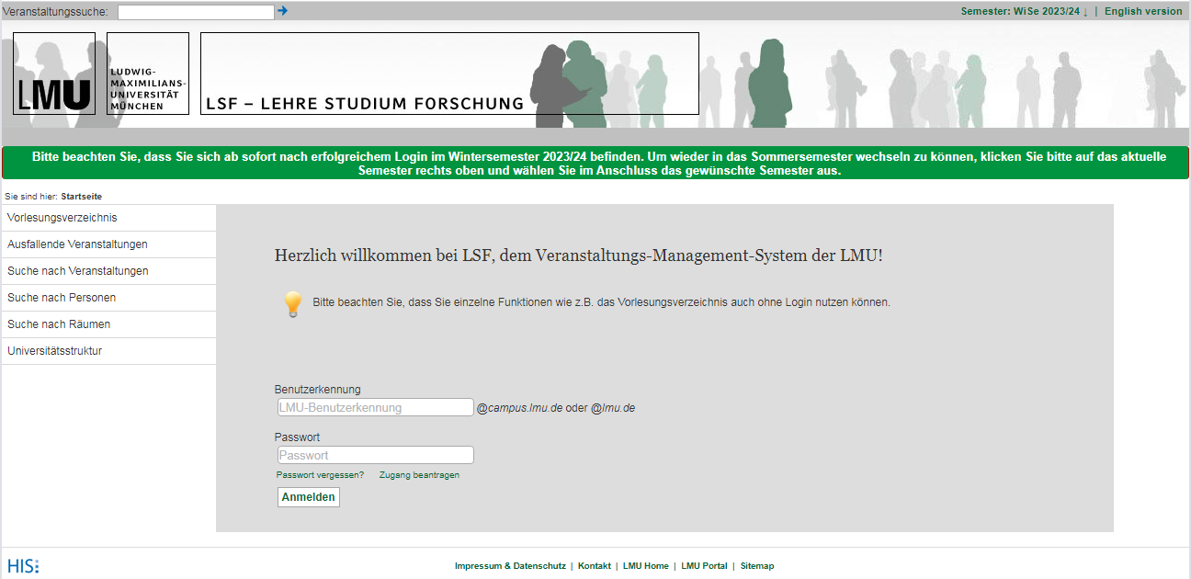
Lehre-Studium-Forschung (LSF)

Slide 29
Prüfungen
Die Lehrveranstaltungen der Module werden mit studienbegleitenden (Modul-) Prüfungen abgeschlossen.
Die Studiengänge Katholische Religionslehre für Lehramt sind abgeschlossen, wenn alle Modulprüfungen in der vorgesehenen Weise erfolgreich abgelegt wurden.
Eine Prüfung ist bestanden, wenn sie mit mindestens „ausreichend“ (4,0) bewertet ist.
Eine nicht bestandene Prüfung kann im Rahmen der Höchststudienzeit beliebig oft wiederholt werden.

Slide 30
Zu allen Lehrveranstaltungen werden Prüfungen abgelegt.
Dazu gibt es zwei Varianten:
Modulteilprüfungen
Modulprüfungen
1. Modulteilprüfungen (MTP):
Zu jeder Lehrveranstaltung eines Moduls gibt es eine eigene Prüfung.
Die Prüfung findet meist nach Abschluss der Lehrveranstaltung am Ende des Semesters statt.

Slide 31
2. Modulprüfungen (MP):
Ein Modul (und damit alle Lehrveranstaltungen eines Moduls) wird mit einer Prüfung abgelegt.
Die Modulprüfung findet am Ende des Moduls statt. Bei zweisemestrigen Modulen am Ende dieser zwei Semester.
Beispiel P 2 „Einführung in die Biblische Theologie“ für GS, MS, RS
P 2.1 „Einleitung in das Alte Testament - Grundlegung“
 die Veranstaltung wird im WS gehört.
P 2.2 „Einleitung in das Neue Testament - Grundlegung“
 die Veranstaltung wird im SoSe gehört.
Beide Veranstaltungen werden im Rahmen einer Modulprüfung abgelegt. Die Modulprüfung findet am Ende des SoSe statt.

Slide 32
Informationen, wann Sie welche Prüfung haben, können Sie jedes Semester der Homepage, LSF und den Aushängen der Lehrstühle entnehmen.
Bitte achten Sie auf Folgendes:
An einer Lehrveranstaltung nehmen oft verschiedene Studiengänge der Katholischen Theologie teil.
Eine LV wird nicht für jeden Studiengang auf dieselbe Weise abgeprüft.
Was für Sie in dieser Lehrveranstaltung gilt, gilt nicht unbedingt für Ihren Kommilitonen/Ihre Kommilitonin aus einem anderen Studiengang.

Slide 33
Prüfungsanmeldung
Zu allen Prüfungen müssen Sie sich vorab anmelden!
Das Prüfungsamt und die Fakultät geben auf ihren Homepages die Frist zur Prüfungsanmeldung bekannt.
Anmeldefrist für das WS 2023/24 für Prüfungen: 27.11.2023 – 18.12.2023
Innerhalb dieser Frist melden Sie sich online über LSF zu Prüfungen an (Funktion: „Prüfungen an- und abmelden“).
Die Prüfungsanmeldung funktioniert ganz ähnlich der Anmeldung zur Lehrveranstaltung.
Sobald Sie die Prüfung zu einer Lehrveranstaltung angemeldet haben, können Sie die Wahl nicht mehr rückgängig machen.
Bestehen Sie die Prüfung zur Lehrveranstaltung nicht, so müssen Sie die Prüfung zu dieser LV wiederholen.

Slide 34
Prüfungsrücktritt
Rücktritt: Sie gelten für die Prüfung als nicht angemeldet.
Innerhalb der Rücktrittsfrist können Sie von Prüfungen zurücktreten (= Abmeldung).
Dies funktioniert ebenfalls online (analog zur Anmeldung zur Prüfung).
Nach Ablauf der Rücktrittsfrist (27.11.2023 – 08.01.2024) ist kein Rücktritt mehr möglich.
Verpassen der Prüfungsanmeldung
Eine Nacherfassung von Prüfungskandidat:innen ist nicht möglich!
Wird die Frist versäumt, kann eine Anmeldung erst zum nächsten regulären Prüfungstermin (ein Jahr später) wieder vorgenommen werden!
Halten Sie deswegen die Frist unbedingt ein!

Slide 35
Prüfungsbewertung
Die meisten Prüfungsleistungen werden benotet.
Einzelne Prüfungen werden mit bestanden/nicht bestanden bewertet
(z.B. P 1.2 „Einführung in das wissenschaftliche Arbeiten und in die
Grundlagen der Theologie“).
Eine Prüfung ist bestanden, wenn Sie mit 4,0 oder besser bewertet wurde.
Die Note hat keine Auswirkung auf den Wert der ECTS-Punkte.
Eine Prüfung kann nicht zur Notenverbesserung wiederholt werden.
Sie können Prüfungen im Rahmen der Maximalstudienzeit beliebig oft wiederholen
Ihre Noten können Sie am Ende der vorlesungsfreien Zeit / am Beginn des nächsten Semesters in „LSF“ einsehen.

Slide 36
Nichtantreten von Prüfungen
Wenn Sie von der Prüfung fernbleiben, gilt diese als nicht bestanden.
Wenn Sie am Tag der Prüfung erkrankt sind, benötigen Sie auf jeden Fall ein ärztliches Attest. Eine Arbeitsunfähigkeits-bescheinigung reicht nicht aus!
Schicken Sie dieses Attest unverzüglich (in den nächsten drei Tagen nach Prüfungstermin) an das Prüfungsamt:
PAGS (Prüfungsamt für Geistes- und Sozialwissenschaften)
Geschwister-Scholl-Platz 1
Herr Phil Hänßler
80539 München
Dem Attest ist ein ausgefülltes Formular (Beiblatt zum Attest) beizufügen, das Sie auf der Homepage des Prüfungsamtes www.uni-muenchen.de/pa/pags herunterladen können.

Slide 37
Wiederholungsprüfung
Möglichkeit 1:
Wiederholung der Prüfung im Folgesemester (WS nicht bestanden - im SoSe wiederholen) ohne die LV nochmals zu besuchen.
Diese Prüfungen werden in LSF und der Homepage der Fakultät veröffentlicht.
Die Anmeldung erfolgt bei diesen Prüfungen über LSF.
Möglichkeit 2:
Wiederholung der Prüfung zum Regeltermin ein Jahr später (WS 2023/24 nicht bestanden, WS 2024/25 wiederholen) mit der Möglichkeit, die LV nochmals zu hören.
Diese Prüfungen werden durch u.a. Aushang am Lehrstuhl (wie bei der Erstablegung) veröffentlicht.
Die Anmeldung erfolgt über LSF.
Der Anmeldezeitraum entspricht dem der Erstablegung.

Slide 38
Klausureinsicht
Wenden Sie sich an Ihre Lehrenden und erkundigen Sie sich, wann eine „Einsichtnahme“ in die Klausuren erfolgen kann.
Der Zeitpunkt wird von den Lehrenden festgesetzt.
Zu empfehlen, wenn:
Sie nicht bestanden haben und sich nicht erklären können, warum.
Sie eine schlechte Note bekommen haben und wissen möchten, was Sie das nächste Mal besser machen können.

Slide 39
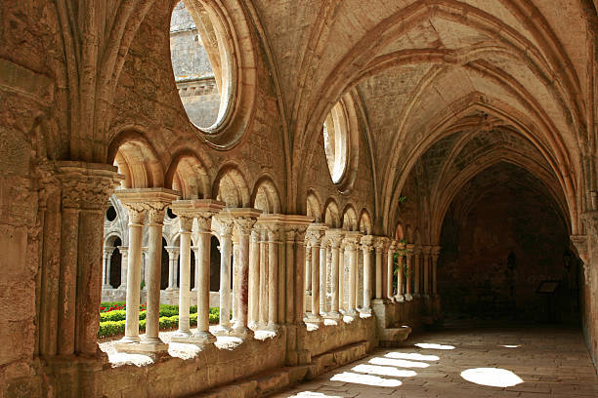
Missio
Religionslehrer:innen müssen die sogenannte „Missio“, (kirchliche Unterrichtserlaubnis) erwerben
Diese erwerben Sie nicht an der Universität, sondern indem Sie das Angebot und bestimmte verpflichtende Veranstaltungen des „Mentorats“ wahrnehmen.
Begleitung durch Mentor:innen
Persönlichkeitsentwicklung, Möglichkeit für Erfahrungsaustausch, Wegweisung und persönliche Gespräche
Weiterführende Informationen: www.mentorat.lmu.de

Slide 40
Berufsziele
Seelsorge
Journalismus
Erwachsenenbildung
Soziales
Unternehmensberatung
Personalwesen
Öffentlichkeitsarbeit
Kultur
Wissenschaft
Eine-Welt-Arbeit
Verlagswesen
Stiftungswesen
Lehramt

Slide 41
Netzwerkbüro für Theologie und Berufsqualifikation
Unterstützung
Berufsorientierung und Einstieg in den Beruf
Austausch und Vernetzung
Angebote
persönliche Beratung
Veranstaltungen mit ArbeitgeberInnen und Alumni
monatlicher Jobletter
Kontakt
verena.keidel@lmu.de (Raum: C 218)
https://www.netzwerkbuero.kaththeol.uni-muenchen.de

Slide 42
Fachstudienberatung
Die Fachstudienberatung steht Ihnen in den Sprechstunden bei Fragen zu Ihrem Studium zur Verfügung.
wenn Sie Fragen haben bzgl. Organisation und Planung des Studiums.
wenn Ihr Studienfortschritt beeinträchtigt ist und Sie Rat und Hilfe brauchen.
wenn Sie sich mit dem Gedanken tragen, Ihr Studium abzubrechen oder das Fach zu wechseln.
Wenn Sie für ein oder zwei Semester an einer anderen Uni studieren wollen und wir Ihr Freisemester/Freijahr planen.
Anerkennungen von vor oder während des Studiums erbrachten Prüfungsleistungen.
Wenn Sie sonstige Sorgen und Nöte rund um das Studium haben…

Slide 43
Kontakt: Dipl. Theol. Christiane Stoib
Dienstzeiten:
Montags – mittwochs 8-12 Uhr, Donnerstags 8-11 Uhr
E-Mail: Christiane.Stoib@kaththeol.uni-muenchen.de
Telefon: 089/2180-2245
Zoom-Sprechstunde:
Dienstags 10-11:30 Uhr mit vorheriger Anmeldung oder nach Absprache
Kontakt: Dipl. Theol. Manuel Felix
Während des WS 2023-24:
Montags 10-12 Uhr und mittwochs 10-12 Uhr
→ Keine vorherige Anmeldung erforderlich!
In der vorlesungsfreien Zeit:
Beachten Sie den Aushang am Büro und die Hinweise auf der Homepage der Fakultät unter Studium – Studienbüro.
Bei „kurzen“ Anfragen:
manuel.felix@kaththeol.uni-muenchen.de

Slide 45
Zentrale Studienberatung
Die zentrale Studienberatung hilft vor allem bei Fragen zu Doppelstudium, Studienortwechsel etc.
Dort erhalten Sie auch weitere Infos zu Fragen rund um Stipendien.
https://www.lmu.de/de/studium/wichtige-kontakte/zentrale-studienberatung/index.html
Erstsemesterbegrüßung, 16. Oktober 2023:
ab 14 Uhr: Informationen über Institutionen wie Studienberatung, Studierendenvertretung und viele weitere auf einer Messe im Hauptgebäude
18 Uhr: Begrüßung der Studierenden durch Präsident, Prof. Bernd Huber im Lichthof der LMU

Slide 46
ZENTRALE STUDIENBERATUNG
BERATUNGSSTELLE „STUDIEREN MIT KIND“
Bei Fragen rund ums Studium mit Kind(ern) sind wir für Sie da!
Service-Telefon: 089 / 2180-3124
Montag bis Mittwoch 9-12 Uhr
oder eine E-Mail an:
studierenmitkind@lmu.de
Besuchen Sie uns auf:
www.lmu.de/studierenmitkind
Gerne vereinbaren wir mit Ihnen einen Termin für ein persönliches Beratungsgespräch. Rufen Sie uns an!

Slide 47
1. Die Beratungsstelle für Studierende mit Beeinträchtigung
Unterstützung im Unialltag für Studierende mit Behinderung, chronischer und psychischer Erkrankung
Beratungs- und Informationsangebote (u. a. bezüglich Nachteilsausgleich bei Prüfungen)
Alle Beratungs- und Unterstützungsangebote sind streng vertraulich
WICHTIG: Die Inanspruchnahme der Beratungsstelle wird auf keinem offiziellen Bescheid o. Ä. dokumentiert!
Informationen und Ansprechpersonen: www.lmu.de/barrierefrei
Einführungsveranstaltung der Beratungsstelle am 13. Oktober 2023 von 10-11:30 Uhr → siehe Homepage der LMU unter „Einführungsveranstaltung“

Slide 48
2. Inklusionstutor:innen
Wer sind die Tutor:innen?
Ehrenamtliche studentische Ansprechpersonen
Viele Fakultäten vertreten
Ausgebildet von der Beratungsstelle
Was sind ihre Aufgaben?
Unterstützung von und Austausch mit Studierenden
Fungieren als Bindeglied zwischen Studierenden, der Studiengangskoordination, den Dozierenden und der Beratungsstelle
Wie kann man sie kontaktieren?
E-Mail: inklusionstutoren@verwaltung.uni-muenchen.de
Weitere Infos: www.lmu.de/inklusionstutoren

Slide 49
3. Peer-Groups Barrierefrei
Peer-Groups gibt es für Seh-, Hör- und Mobilitätseinschränkungen, chronische und psychische Erkrankungen sowie für AD(H)S
Was bieten die Peer-Groups an?
Diskussionsforen/persönlicher Austausch in Netzwerken
Treffen (virtuell und persönlich)
Fragen aller Art für spezifische Beeinträchtigungen und individuelle Probleme werden angegangen
Weiteres Angebot: IBS (Interessensgruppe für Studierende mit und ohne Beeinträchtigung)
Für alle hochschulpolitisch
Interessierten offen

Slide 50
Im Namen der Fakultät wünschen wir Ihnen einen guten Start ins Studium!
Auf Wiedersehen und danke für die Aufmerksamkeit!

